Slide 1

De verwerking van persoonsgegevens bij faillissement
Data protection & privacy team
Impact van de Algemene Verordening Gegevensbescherming (AVG/GDPR)
29 maart 2022 – Stéphanie De Smedt, advocaat

Slide 2
Agenda
Korte inleiding – begrippenkader
Algemene verplichtingen onder de AVG/GDPR
Specifieke aandachtspunten voor curatoren
  Persoonsgegevens als actiefbestanddeel
  Rechtsgrond?
  Transparantieplicht

Slide 3
Korte inleiding - begrippenkader
1

Slide 4

Inleiding
“Recht op privéleven” als fundamenteel recht opgenomen in de Belgische Grondwet en in het EVRM
Algemene Verordening Gegevensbescherming 2016/679 (AVG of GDPR):
  De AVG werd op Europees niveau ingevoerd om individuen te beschermen en hen meer rechten te geven
  De AVG is van toepassing sinds 25 mei 2018 + aangevuld door Belgische Wet tot Bescherming van Persoonsgegevens van 30 juli 2018
  Boetes tot EUR 20,000,000 of 4% van jaarlijkse wereldwijde omzet + administratieve maatregelen + strafsancties

Slide 5
Wat zijn ‘persoonsgegevens’?
Enkel “persoonsgegevens” vallen binnen het toepassingsgebied van de AVG
=> Artikel 4.1 AVG: gegevens die betrekking hebben op een “betrokkene”:
een geïdentificeerde persoon (bijv. john.smith@company.com)
OF
een identificeerbare persoon (bijv. Sociale Zekerheidsnummer of geboortedatum)
Alleen gegevens met betrekking tot een levende persoon kwalificeren als persoonsgegevens
Omvat ook professionele gegevens (bijv. een professioneel telefoonnummer) en gegevens die publiek beschikbaar zijn
Zijn geen persoonsgegevens:
gegevens van rechtspersonen (bijv. een bedrijf, vereniging, overheidsinstantie)
  OPGELET: eenmanszaken
gegevens van overleden personen

Slide 6
Wat zijn ‘persoonsgegevens’?
Sommige persoonsgegevens worden naar hun aard gezien als ‘bijzondere’ of ‘gevoelige’ persoonsgegevens en genieten daardoor een bijkomende wettelijke bescherming (Artikelen 9 en 10 AVG):
ras of etnische afkomst
politieke opvattingen
religieuze overtuigingen
lidmaatschap van een vakbond
seksueel gedrag of seksuele gerichtheid
gegevens over gezondheid (bijv. medisch dossier)
genetische gegevens
biometrische gegevens (bijv. vingerafdruk of iris scan)
strafblad (of andere gegevens betreffende strafrechtelijke veroordelingen)
Algemene regel = verbod om deze gegevens te verwerken
Specifieke uitzonderingen (bijv. een wettelijke verplichting op vlak van sociale zekerheid, of met de uitdrukkelijke toestemming van de betrokkene)
  OPGELET: strafrechtelijke gegevens enkel indien door wet uitdrukkelijk toegestaan

Slide 7
Wat is ‘verwerken’?
Het “verwerken” van gegevens moet in overeenstemming met de regels van de AVG gebeuren
Het begrip “verwerken” wordt heel ruim geïnterpreteerd: het betreft elke bewerking of geheel van bewerkingen van persoonsgegevens (waaronder ook ‘passieve’ handelingen)
=> Omvat onder meer de volgende handelingen:
verzamelen van persoonsgegevens
opslaan van persoonsgegevens
ordenen van persoonsgegevens
doorgeven van persoonsgegevens
gebruiken van persoonsgegevens voor facturatie, boekhouding, marketing of andere doeleinden
verwijderen van persoonsgegevens
enz.

Slide 8


Wat is een ‘verantwoordelijke’ / ‘verwerker’?
Er moet onderscheid worden gemaakt tussen:
de verantwoordelijke = de persoon of entiteit die effectieve controle uitoefent over de gegevens (beslist welke gegevens verzameld worden, voor welke doeleinden, welke software tools gebruikt worden, enz.)
de verwerker = de persoon of entiteit die op instructie van de verantwoordelijke gegevens verwerkt voor bepaalde specifieke doeleinden
Wat is de rol van werknemers?
Indien het bedrijf kwalificeert als verantwoordelijke, dan worden alle werknemer of managers automatisch geacht hiervan deel uit te maken

Slide 9
Algemene verplichtingen onder de AVG/GDPR
2

Slide 10
Algemene verplichtingen
Er zijn zes basisprincipes voor de rechtmatige verwerking van persoonsgegevens.
De verwerkingsverantwoordelijke moet steeds nagaan of de verwerkingsactiviteiten in overeenstemming zijn met deze zes principes
1. Rechtmatigheid, behoorlijkheid en transparantie
2. Doelbinding
3. Minimale gegevens-verwerking
4. Juistheid
5. Opslagbeperking
6. Integriteit en vertrouwelijkheid

Slide 11
Algemene verplichtingen
Rechtsgrond
Bewaartermijnen
Transparantie en informatieplicht
Rechten van betrokkenen
DPO (Functionaris Gegevensbescherming)
Gegevensbeveiliging en gegevenslekken
Intern register verwerkingsactiviteiten
DPIA (GEB)
Doorgifte persoonsgegevens buiten de EER

Slide 12
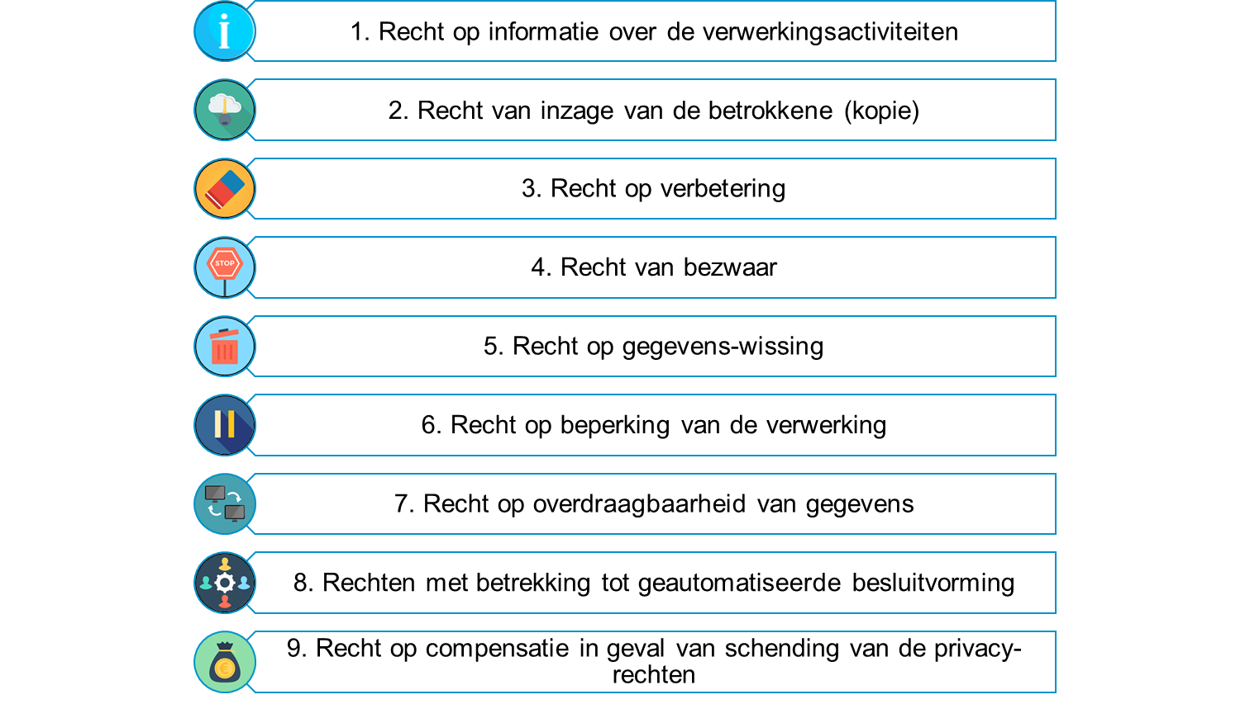
Algemene verplichtingen
  Betrokkenen hebben bepaalde rechten onder de AVG (Artikelen 12-22 AVG).
  Het doel is ervoor te zorgen dat zij een zekere controle hebben over hun persoonsgegevens

Slide 13
Specifieke aandachtspunten voor curatoren
3

Slide 14
Persoonsgegevens als actiefbestanddeel
Kan variëren van contactgegevens bij B2B klanten en leveranciers tot uitgebreide databanken met consumentendata, HR dossiers van werknemers, persoonsgegevens in lopende geschillen, enz.
Curator is als opvolger van de gefailleerde vennootschap een “nieuwe verwerkingsverantwoordelijke”
  Moet in die hoedanigheid zelf voldoen aan vereisten AVG
  Algemene verplichtingen ≈ verplichtingen voor advocaten onder de AVG
      Register verwerkingsactiviteiten
      Beveiliging persoonsgegevens
      Contracten met verwerkers
      Enz.
  Persoonsgegevens hebben een waarde -> Hoe kan dit actief-bestanddeel ten gelde gemaakt worden in naleving van de AVG?

Slide 15
Twee belangrijke aandachtspunten
Passende rechtsgrond
Transparantie - privacybeleid

Slide 16
Rechtsgrond
Artikel 6 AVG
Meeste verwerkingen kunnen steunen op andere rechtsgrond dan toestemming
Wettelijke opdracht curator
    Verzetting van geschillen
    Opvolging contractuele relaties (met klanten, werknemers, enz.) en alle nodige maatregelen om failliete boedel te beheren en te vereffenen
Wat bij overdracht van persoonsgegevens?
    Als accessorium aan contract dat wordt overgedragen => “uitvoering contract” of “legitiem belang”
    vs.
    Als ‘stand-alone’ actiefbestanddeel => toestemming

Slide 17
Rechtsgrond
Nederland: brief van AP aan INSOLAD (6 januari 2020)
1) Mag ik als curator persoonsgegevens verstrekken bij contractoverdracht?
Ja, de curator mag de voor de contractoverneming noodzakelijke persoonsgegevens verstrekken aan de nieuwe contractpartij
Enkel voor zover de contractoverdracht zelf plaatsvindt volgens de regels uit het B.W.
Betrokkenen informeren en recht op verzet geven
2) Mag ik als curator persoonsgegevens (laten) verwerken bij voortzetting van een failliete onderneming?
Ja, de curator kan (de activiteiten van) een failliete onderneming (tijdelijk) voortzetten, met als doel een ‘going concern’-verkoop van de failliete onderneming
Als er feitelijk niets aan de situatie verandert, mag de failliete onderneming de persoonsgegevens blijven verwerken zoals voor het faillissement
Betrokkenen moeten worden geïnformeerd over de voortzetting van de failliete onderneming en de gevolgen dat dit heeft voor hun persoonsgegevens

Slide 18
Rechtsgrond
Nederland: brief van AP aan INSOLAD (6 januari 2020)
3) Mag ik als curator de persoonsgegevens in de boedel van een failliete onderneming verkopen?
Wettelijke verplichting om de overgebleven bezittingen van de failliete onderneming te verkopen
Boedel kan persoonsgegevens bevatten die geld waard zijn, zoals een klantenbestand
Curator mag klantenbestand alleen verkopen als hij/zij daarvoor vooraf toestemming heeft gekregen van de mensen om wie het gaat (de klanten van de failliete onderneming)
4) Mag ik als curator computers of laptops verkopen als daar persoonsgegevens op staan?
Neen, alleen wanneer hier geen persoonsgegevens (meer) op staan
Onomkeerbare vernietiging / wissing

Slide 19
Rechtsgrond
Nederland: brief van AP aan INSOLAD (6 januari 2020)
5) Wat moet ik als curator doen als een failliete onderneming door ontbinding is opgehouden te bestaan?
Wanneer de vereffening wordt afgesloten kan de boedel nog persoonsgegevens bevatten, zoals een klantenbestand
Curator moet nagaan welke persoonsgegevens in de boedel zijn achtergebleven, wat daarmee moet worden gedaan en wie voor die gegevens verantwoordelijk is
OPTIE 1: Gegevens vernietigen:
  Als een onderneming is opgehouden te bestaan, zullen persoonsgegevens doorgaans niet meer noodzakelijk zijn voor de doeleinden waarvoor zij zijn verzameld en verder werden verwerkt
OPTIE 2: Gegevens bewaren:
  Soms moeten bepaalde persoonsgegevens nog een tijd worden bewaard, omdat er een wettelijke bewaartermijn van toepassing is (bijv. belastings-of boekhoudingswetgeving)
  Beveiliging garanderen en na afloop wettelijke bewaartermijn de gegevens vernietigen

Slide 20
Transparantieplicht
Artikel 14 AVG
Opstellen privacybeleid en dit communiceren aan betrokkenen binnen één maand na verkrijging gegevens of bij eerste contactname
Rechten van betrokkenen uitleggen, in het bijzonder recht op verzet
Inhoud privacybeleid:
  Zie modellen OVB (“GDPR-wijzer”)
  Zie beslissing Geschillenkamer GBA, Beslissing ten gronde 81/2020 van 23 december 2020:
    In elke communicatie met betrokkenen essentiële informatie opnemen (identiteit verwerkingsverantwoordelijke, doelen van verwerking en wettelijke AVG-rechten)
    Minstens rechtstreekse hyperlink naar Privacybeleid op website
    Beknopt, transparant en makkelijk te begrijpen

Slide 21

Bedankt voor uw aandacht
Stéphanie De Smedt
Counsel
Advocaat
Litigation & Risk Management
Specialisatie:
Intellectuele eigendom
ICT recht
Gegevensbescherming & Privacy
Praktijkassistent KULeuven (CiTiP)
+32 2 773 23 77
stephanie.de.smedt@loyensloeff.com

